Slide 1
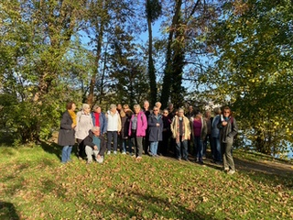
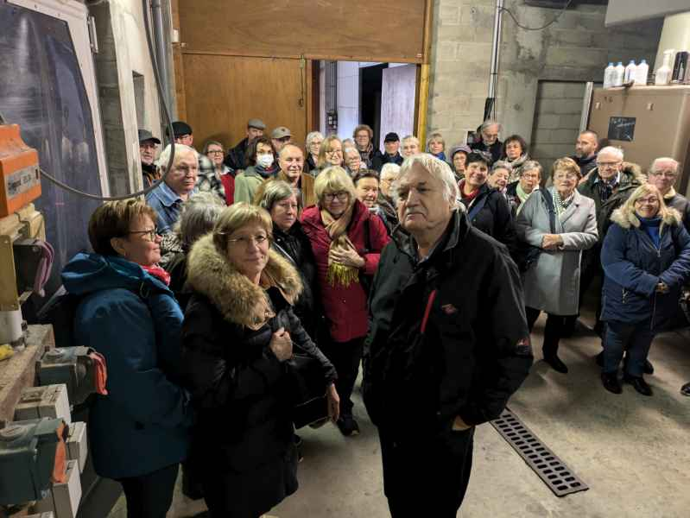
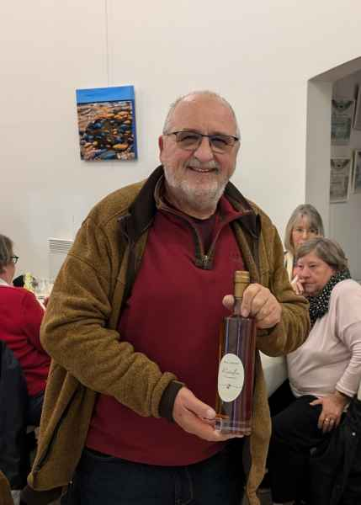
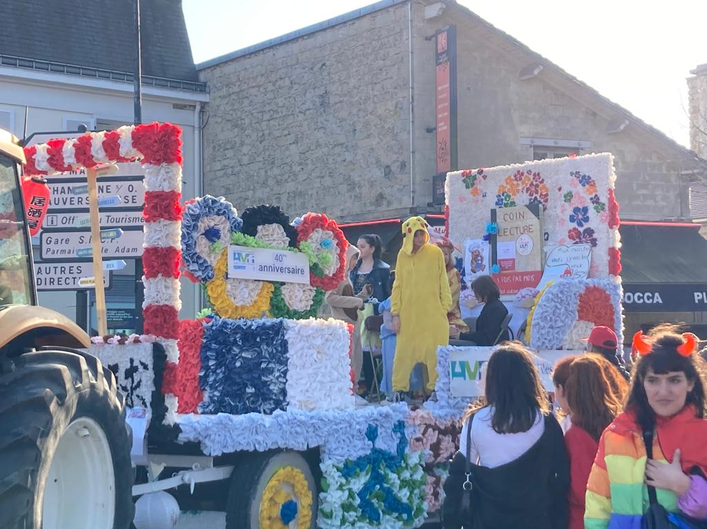
ACCUEIL DES VILLES FRANCAISES
Bon anniversaire
1982-2024
La Galette des Rois
Le Carnaval de L’IsleAdam
Virée dans une cave de champagne
La bonne bouteille !!
Accueillir, informer, intégrer les nouveaux arrivants
Programme de janvier à mars 2025
La Charte des AVF
Article 1 : L’association a pour but d’accueillir en priorité les personnes et les familles nouvellement arrivées sur le territoire et de facilité leur intégration.
Article 2 : L’adhésion implique dans les 3 ans, l’engagement de contribuer bénévolement, après formation, aux actions et fonctionnement de l’association.
Règlement Général Sur la Protection des Données (RGPD)
Vos données sont entièrement protégées et utilisées exclusivement pour l’envoi d’informations sur nos activités.
L’AVF s’engage à ne pas les communiquer. Vous pouvez à tout moment les modifier ou les faire supprimer ou vous désabonner en nous adressant un mail.
Présidente : Jeanne Brouard : 06 61 81 37 59. Trésorier : Gérard Henrion, 06 71 37 17 02. | Secrétaire: Michele Galaud: 06 19 57 91 30
Secrétaire Générale : Juliette CAMBON - 06 83 19 52 23. | Visites-Sorties:Annette Canthelou, Jeannine Rivoal..
Administrateurs: Christiane Hallyg-06 73 36 96 04 Anny Gutowski - 06 75 25 67 98 | Communication, site Web, Facebook Christian Collette 06 44 35 92 35
Nicole Franjeulle - 06 64 76 79 08 Michèle Renou - 06 88 45 45 77
Adhésion annuelle à partir du 1er septembre 2024-2025 : pour les habitants de L’Isle-Adam : 23€ ; pour les habitants des autres communes : 25 €
Demi- tarif pour les adhésions après le 31 mars
Après la date limite d’inscription, aucun désistement ne donne droit à remboursement. Le paiement fractionné est autorisé.
AVF Accueil des Villes de France- L’Isle-Adam centre associatif F. Bonn - 14 avenue T. Prévost - 95290 L’Isle-Adam - Tél : 01 34 69 29 70 –
courriel : avfisleadam@gmail.com
PERMANENCES: MARDI DE 10h à 12H, JEUDI de 14h30 à 16H30 sauf vacances»

